Slide 1
Learny
Belajar dimana saja dan kapan saja

Slide 2
Project Goal
Mempermudah pelajar dalam mengakses materi pembelajaran dan mempermudah instruktur/guru dalam memanajemen konten pembelajarannya.

Slide 3
Project Flow
Siswa/Pembelajar
Daftar/Login
Gabung Kelas
Pilih Materi
Belajar!
Instruktur/Guru/Pemateri
Login Admin
Buat Kelas
Buat Materi
Publish!

Slide 4
Interface
Tampilan Aplikasi

Slide 5
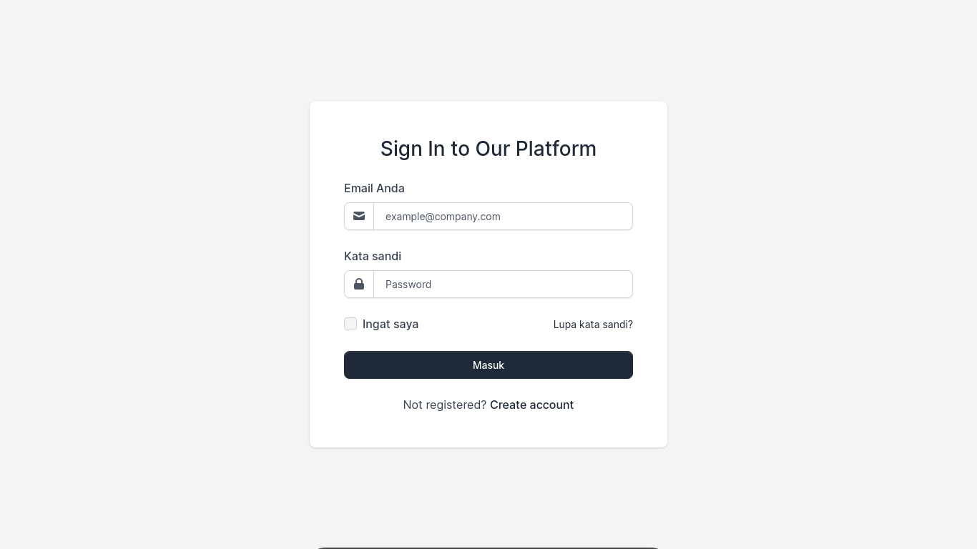
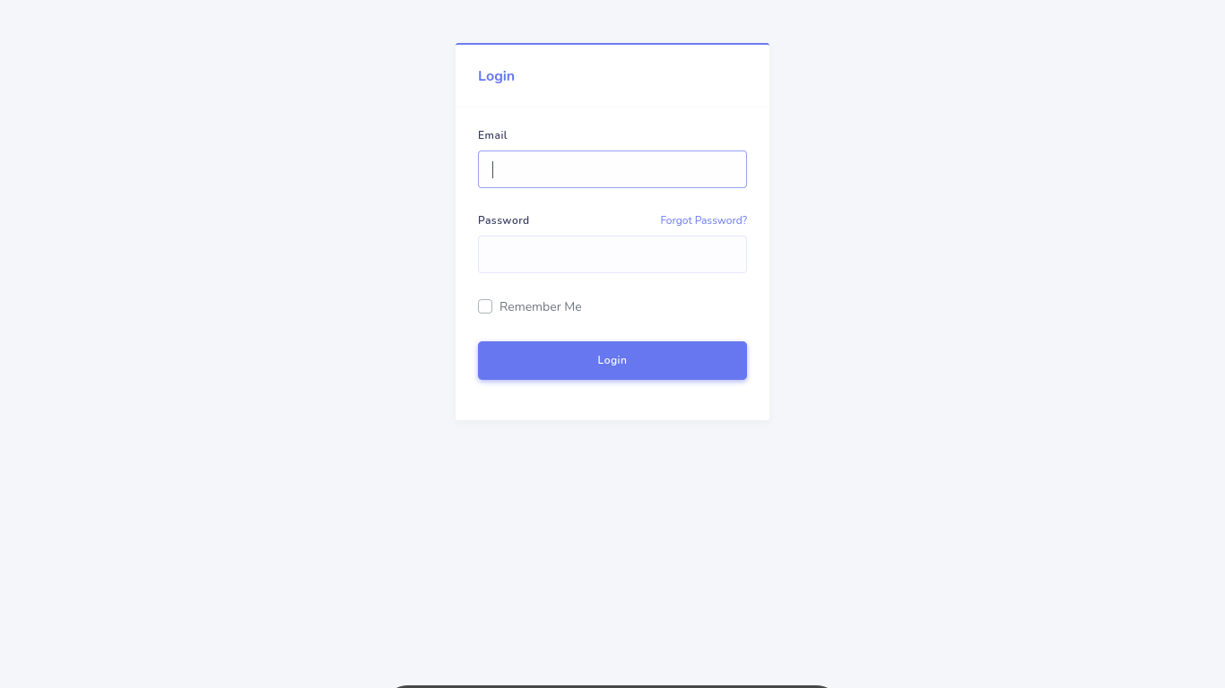
Login Page
User (student)
Admin

Slide 6
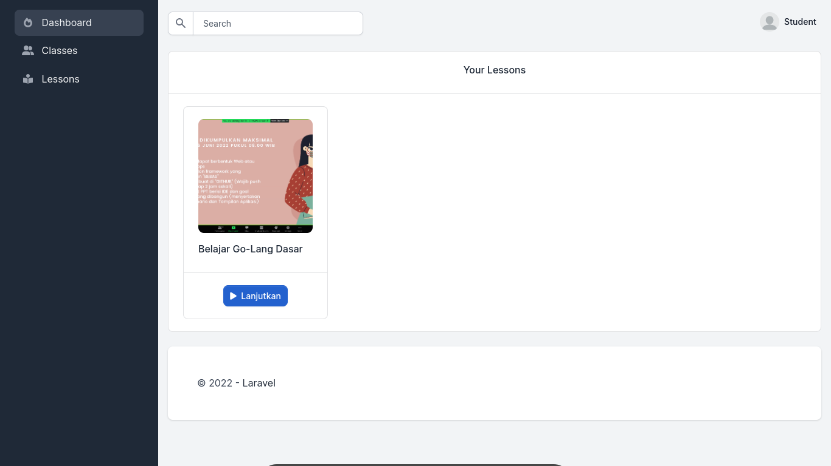
Dashboard Page

Slide 7
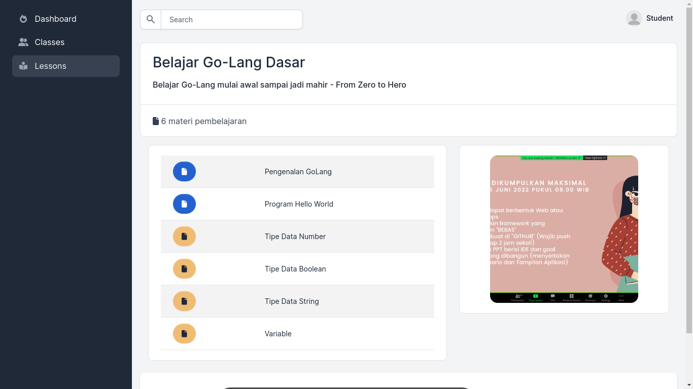
Lesson Page

Slide 8
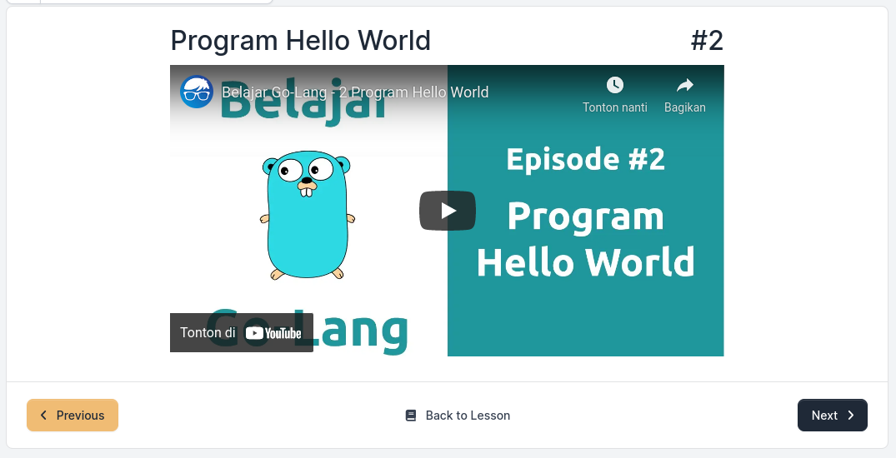
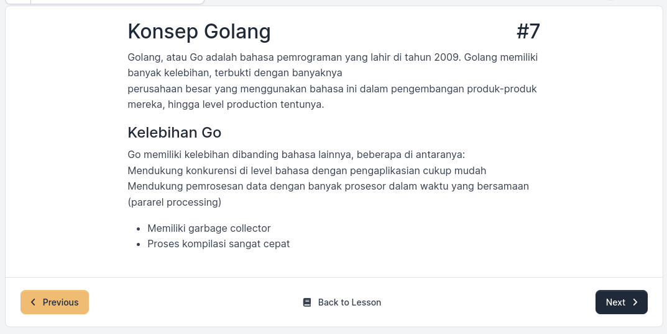
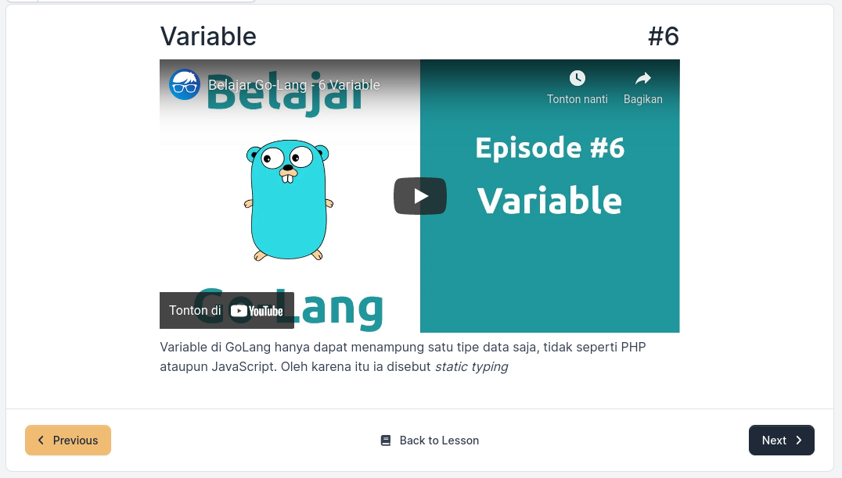
Learning Page
Dengan Video
Dengan Teks
Dengan Video & Teks

Slide 9
Thank You
@irsyadulibad

